Slide 1
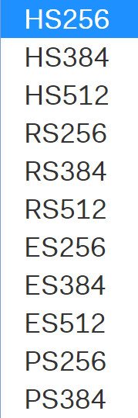
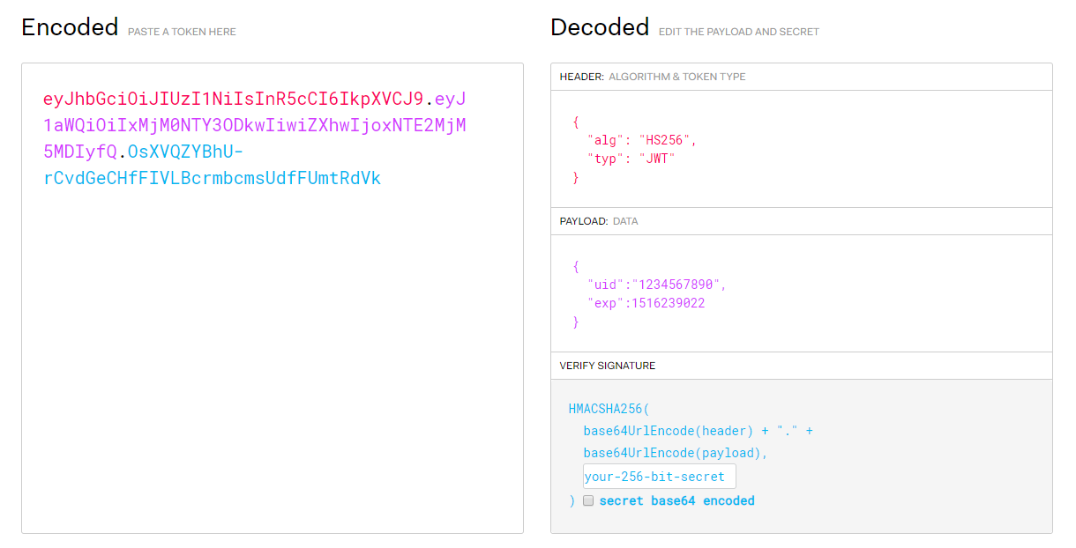
Header部分
HS256(base64(header)+“.”+base64(payload),密钥)
Payload部分
存放服务端需要的数据
例如：uid和过期时间
签名部分
自定义一个长度大于256位的密钥

Slide 2
